Slide 1
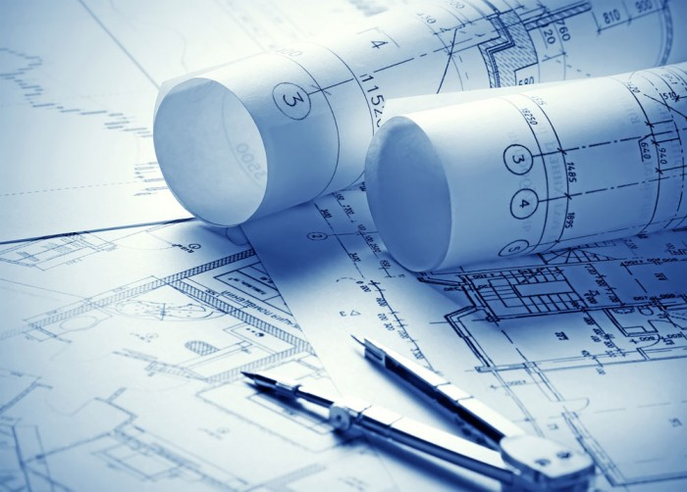
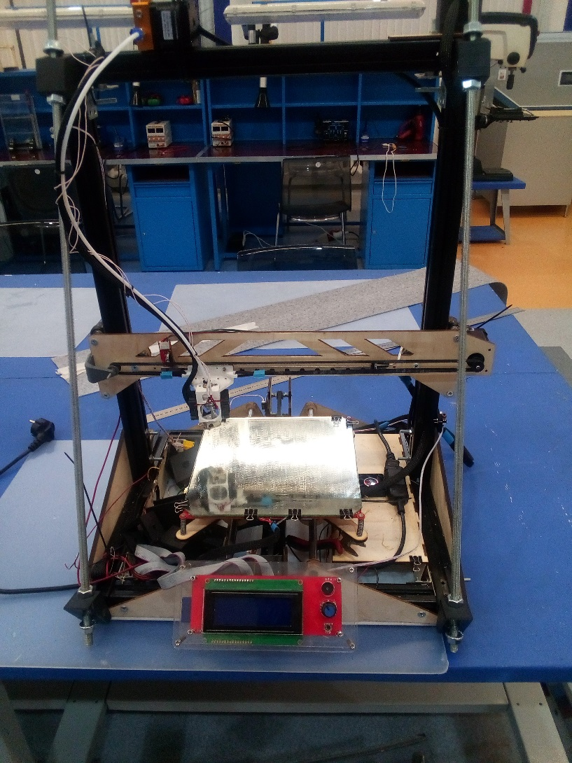
3D PRINTER
Выполнил: Мартьянов Владимир Максимович
Руководитель: Шабалин Кирилл Владимирович
Центр робототехники и АСУ Тюменской области г.Тюмень – 2019 г.

Slide 2
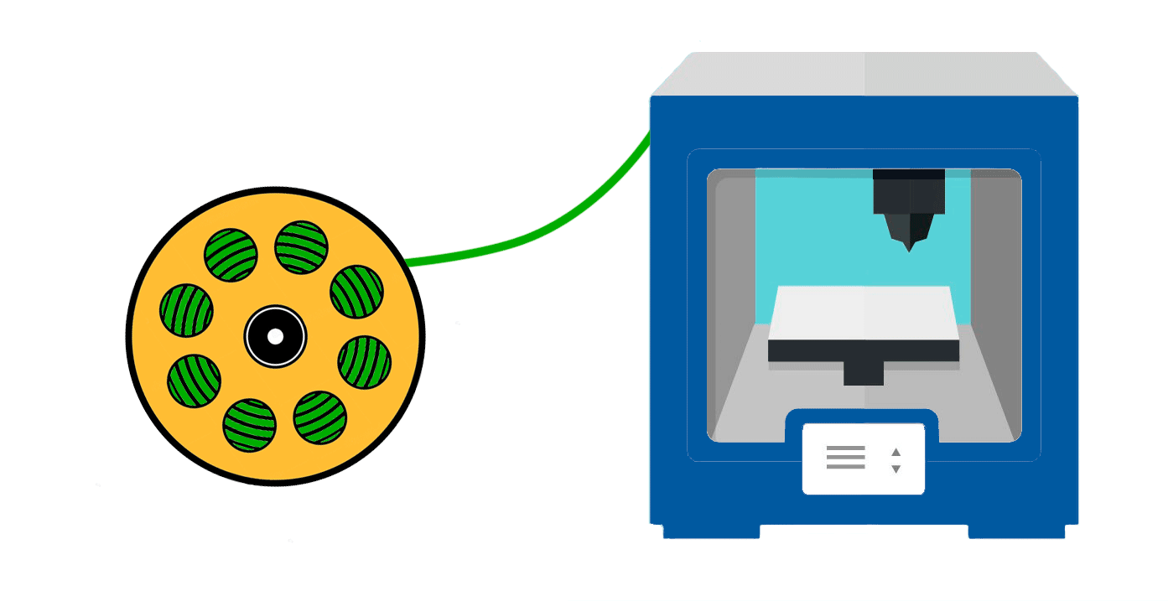
Цель: создать собственный 3D-принтер
Объектом исследования: аддитивные технологии.
Задачи:
1. Изучить историю появления и области применения 3D-принтера;
2. Начертить модель принтера, собрать механику и электронику;
3. Настроить программный код.

Slide 3
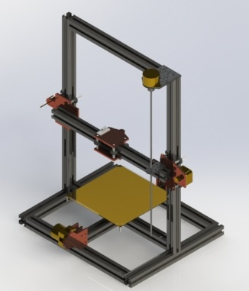
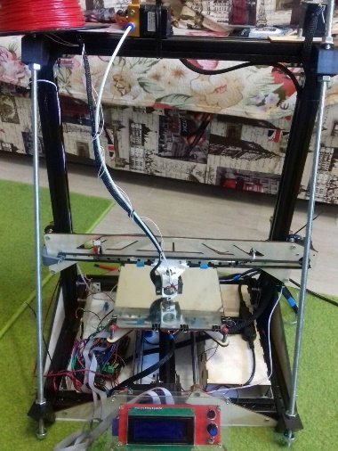
3D принтер Everest
Технические характеристики 3D принтера
Габаритные размеры 3Dпринтера 390х530х660 мм | Вес 9.5 кг
Область печати 215х215х300 мм | Тип корпуса открытый
Минимальная толщина стенки 0,5 мм | Тип стола нагреваемый
Диаметр сопла экструдера 0,5 мм | Количество экструдеров 1 шт.
Средняя скорость печати 50 мм/с | Технология печати FDM
Минимальная толщина слоя 0,15 мм | Cлайсер- Repetier-Host (и совместимые)
3D модель (SolidWorks)
3D принтер

